Slide 1
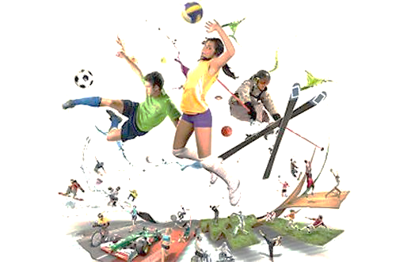
FRANÇAIS
7-classe
THÈME: VIVE LE SPORT!!!

Slide 2

Aujourd’hui
avec vous on va ...
à s’exprimer:
– dire vos préférences sportives
– parler de votre participation aux jeux sportifs
– demander ou donner une information sur les championnats et sur les Jeux Olympiques
à découvrir
– la France sportive

Slide 3
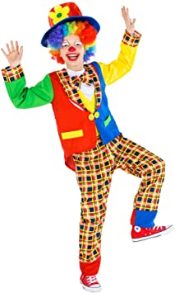
Verification du devoir
Observez l’image et faites des phrases utilisant le conditionnel présent et décrivez son costume.
Il voudrait se déguiser en clown.
Pour se déguiser en clown, il faut mettre un chapeau multicolore avec une fleur, un costume de différentes couleurs, un pantalon à carreaux etc...

Slide 4
Dialogue à lire et à comprendre
– Tu aimes le sport?
– Oui, beaucoup.
– Tu en fais souvent?
– Euh ... oui. J’aime le foot, le volley, le basket et aussi le tennis. Je fais de la natation et du cyclisme et parfois je fais de l’athlétisme.
– Tiens! Tu es un bon sportif. Mais où t’entraînes-tu?
– Euh ... Devant la télé.
– Ah! Ah!

Slide 5

À regarder!

Slide 6

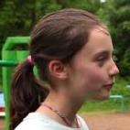
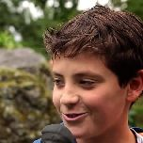






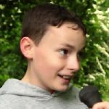

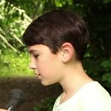




Regardez la vidéo.
Quels sports est-ce que les élèves aiment ? Reliez chaque élève à un ou plusieurs sports.
Raphaëlle
Hugo
Grégoire
Benjamin

Slide 7
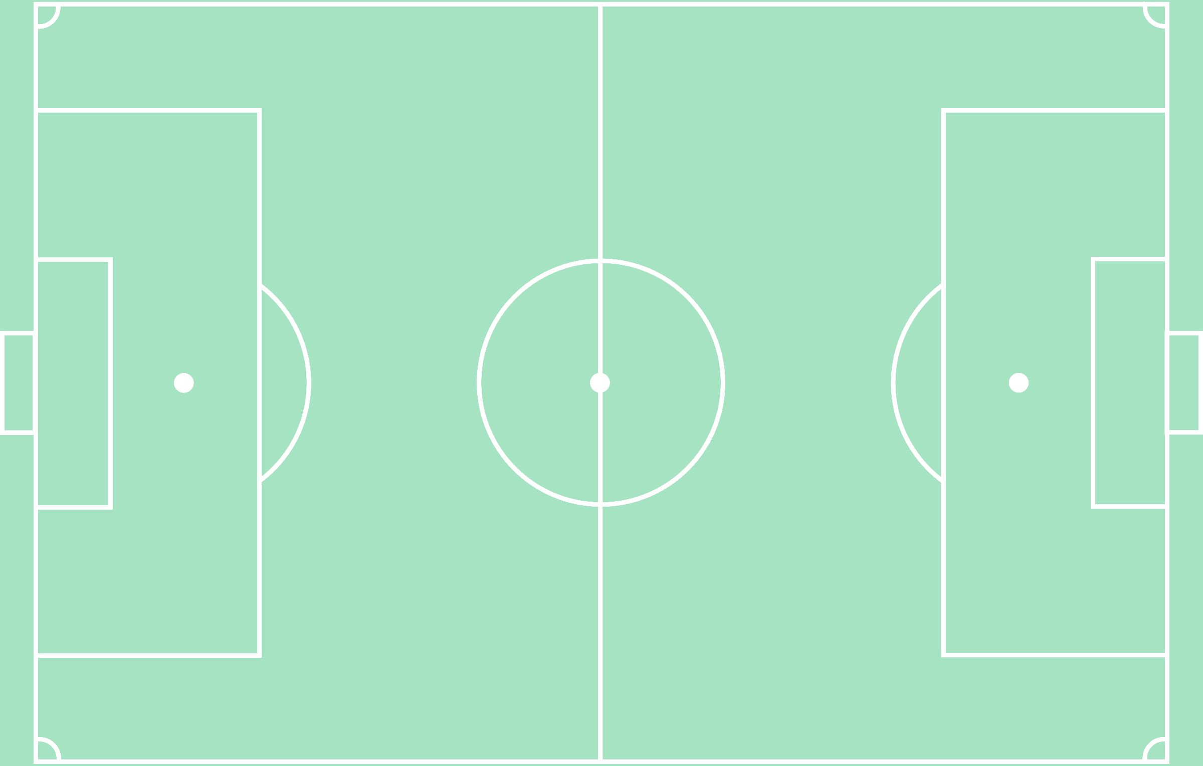
À répondre!
Au collège, ils font…
du foot,
du tir à l’arc,
de la course d’orientation,
de l’escalade,
du badminton,
du volley, de l’athlétisme,
de la natation et du cirque. (dit par le professeur)

Slide 8

À répondre!
Dans la rue, ils font…
de la trottinette,
du skateboard
et du vélo.

Slide 9
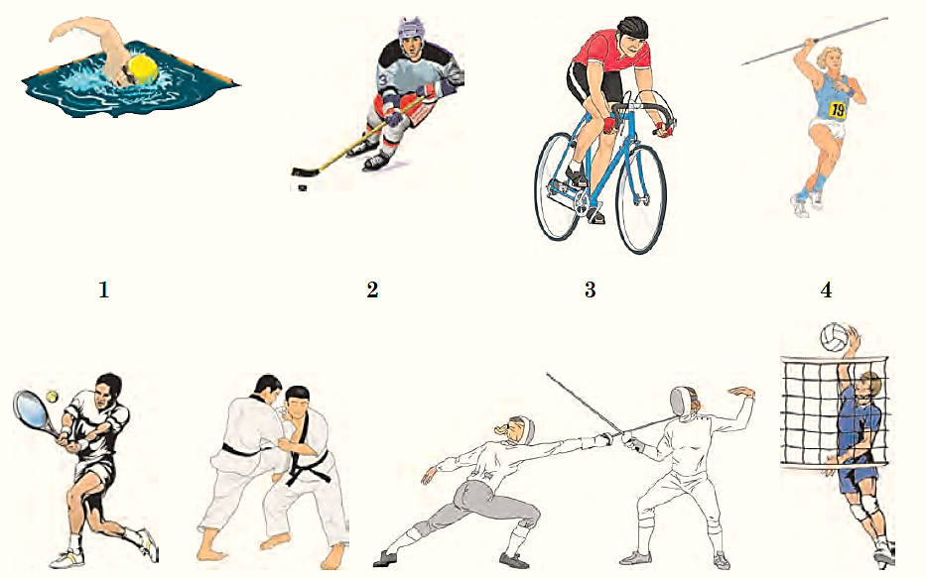
À retenir!
De la natation
Du hockey
Du cyclisme
De l’athlétisme
Du tennis
Du judo
De l’escrime
Du volley

Slide 10
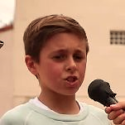
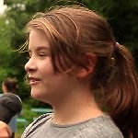
À compléter!
« J’aime ……… foot, ……… athlétisme. »
le
l’
la
« J’adore ……… natation, et ……… gym surtout. »
le

Slide 11
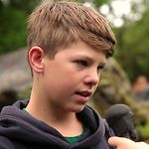
À retenir!
« Je fais …. cirque, …… escalade. »
du
de l’
« Je fais ……… trottinette. »
de la

Slide 12
« En » et « y » pour ne pas répéter les mêmes mots dans les phrases
« Y » évite de répéter un nom de lieu:
Je vais en France. – J’y vais.
« Y » remplace « à »+ nom des choses:
Je pense à la mer.- J’y pense.
« En » remplace les partitifs « du, de la, des »
Tu veux du café? – Oui, j’en veux.
Tu veux de l’eau? – Oui, j’en veux.
Yu veux des frites? – Oui, j’en veux.
« En » avec les verbes qui se construisent avec « de »:
Tu fais du sport? – Oui, j’en fais.

Slide 13
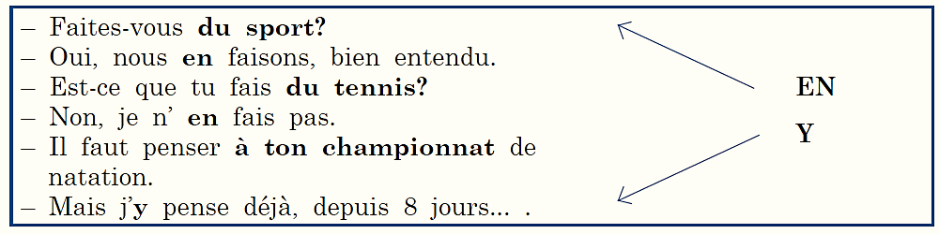
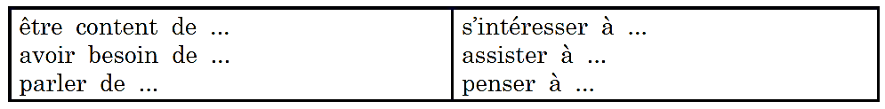
Faites attention aux phrases.

Slide 14
Devoir:
Lisez le dialogue entre Valérie et Christine à la page 60.
Faites l’activité 1 « Vrai ou Faux » à la page 61.

Slide 15


